Slide 1
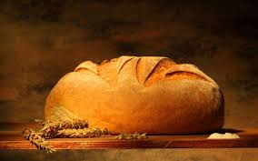
人活着不是单靠食物
（1）

Slide 2

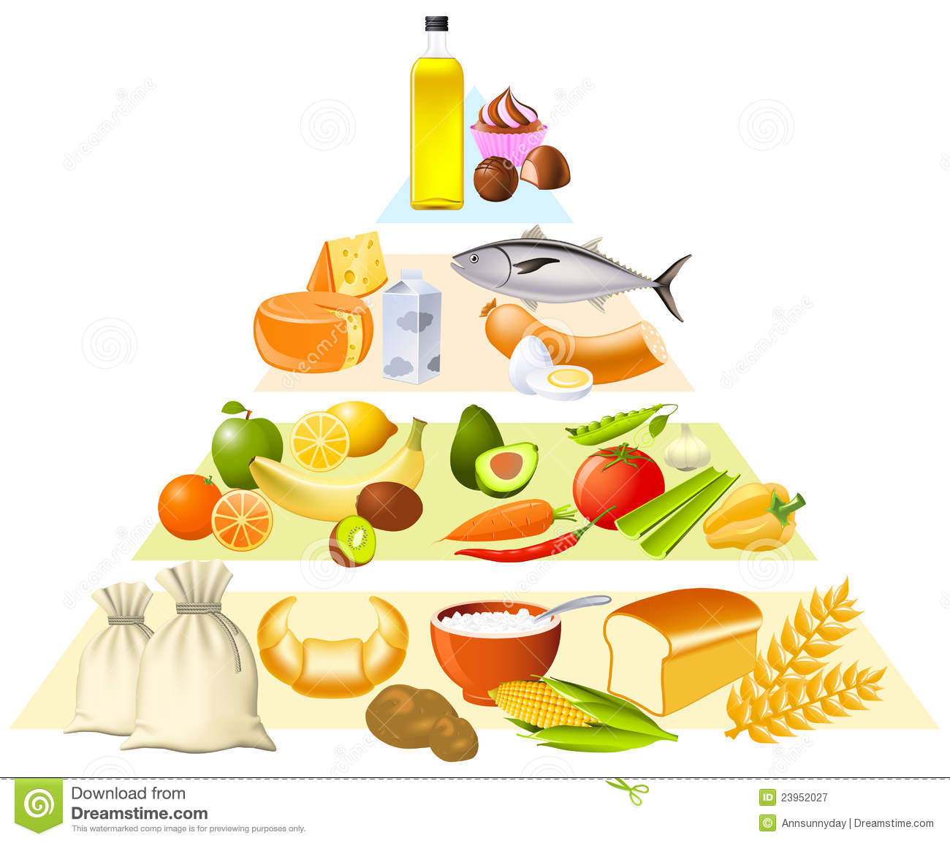
人靠什么活着？

Slide 3
太4:1 当时，耶稣被圣灵引到旷野，受魔鬼的试探。4:2 他禁食四十昼夜，后来就饿了。4:3 那试探人的进前来，对他说：你若是神的儿子，可以吩咐这些石头变成食物。4:4 耶稣却回答说：经上记着说：人活着，不是单靠食物，乃是靠神口里所出的一切话。

Slide 4
太4:1 当时，耶稣被圣灵引到旷野，受魔鬼的试探。4:2 他禁食四十昼夜，后来就饿了。4:3 那试探人的进前来，对他说：你若是神的儿子，可以吩咐这些石头变成食物。4:4 耶稣却回答说：经上记着说：人活着，不是单靠食物，乃是靠神口里所出的一切话。

Slide 5

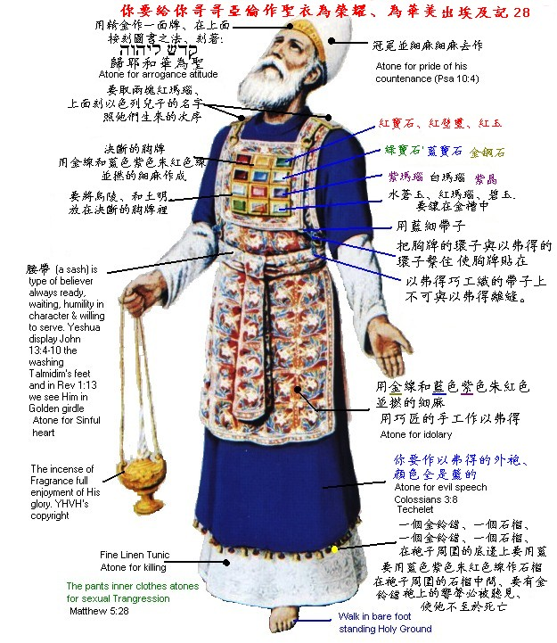

Slide 6
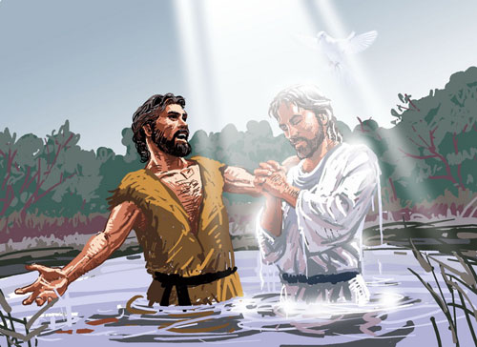
太3:13 当下耶稣从加利利来到约但河，见了约翰，要受他的洗。

Slide 7
太3:14 约翰想要拦住他，说：我当受你的洗，你反倒上我这里来么？

Slide 8
太3:15 耶稣回答说：你暂且许我，因为我们理当这样尽诸般的义（或作：礼）。于是约翰许了他。

Slide 9
太3:16 耶稣受了洗，随即从水里上来。天忽然为他开了，他就看见神的灵彷彿鸽子降下，落在他身上。

Slide 10
徒13:33 神已经向我们这作儿女的应验，叫耶稣复活了。正如诗篇第二篇上记着说：你是我的儿子，我今日生你。
太3:17 从天上有声音说：这是我的爱子，我所喜悦的。

Slide 11
太3:17 从天上有声音说：这是我的爱子，我所喜悦的。
约20:17 耶稣说：不要摸我，因我还没有升上去见我的父。你往我弟兄那里去，告诉他们说，我要升上去见我的父，也是你们的父，见我的神，也是你们的神。

Slide 12
太3:17 从天上有声音说：这是我的爱子，我所喜悦的。
彼前1:3 愿颂赞归与我们主耶稣基督的父神！他曾照自己的大怜悯，藉耶稣基督从死里复活，重生了我们，叫我们有活泼的盼望，1:4 可以得着不能朽坏、不能玷污、不能衰残、为你们存留在天上的基业。

Slide 13
太3:17 从天上有声音说：这是我的爱子，我所喜悦的。
弗2:4 然而，神既有丰富的怜悯，因他爱我们的大爱，2:5 当我们死在过犯中的时候，便叫我们与基督一同活过来。你们得救是本乎恩。2:6 他又叫我们与基督耶稣一同复活，一同坐在天上。

Slide 14
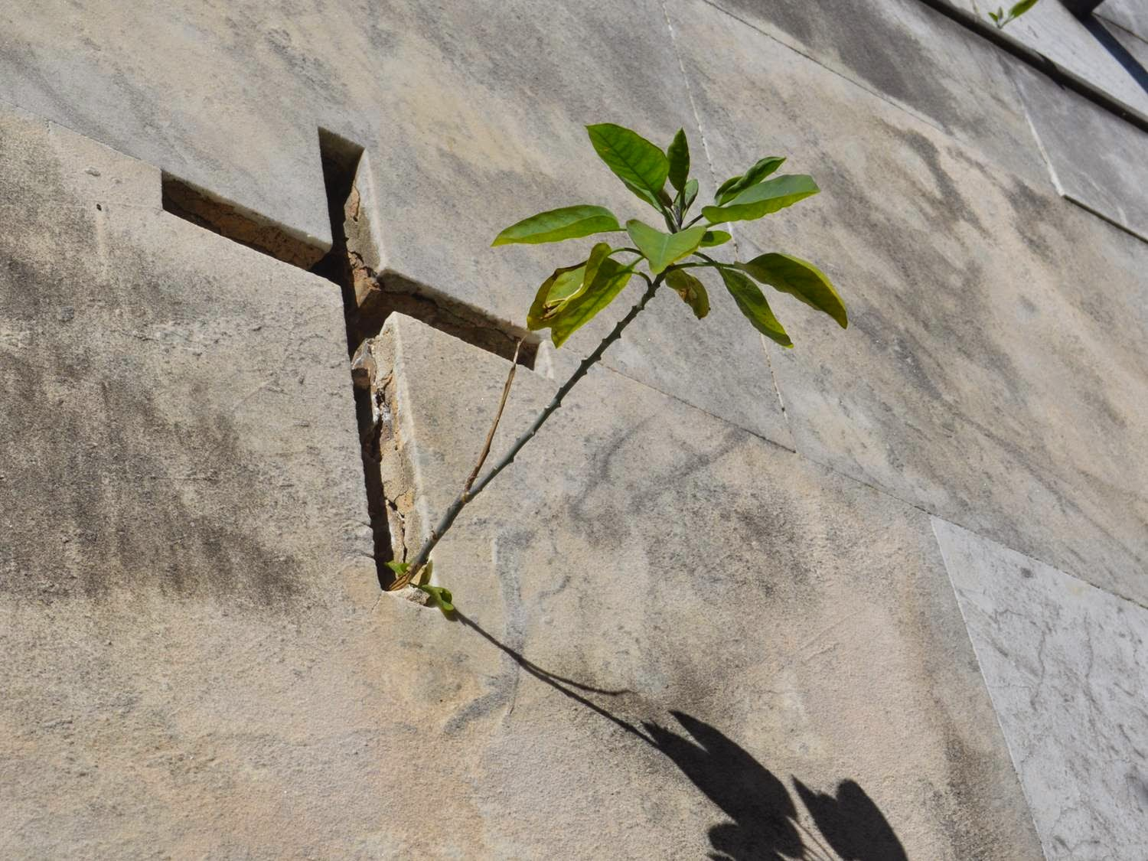
太3:17 从天上有声音说：这是我的爱子，我所喜悦的。
约一1:1 论到从起初原有的生命之道，就是我们所听见、所看见、亲眼看过、亲手摸过的。1:2 这生命已经显现出来，我们也看见过，现在又作见證，将原与父同在、且显现与我们那永远的生命、传给你们。

Slide 15
太3:17 从天上有声音说：这是我的爱子，我所喜悦的。
约一1:3 我们将所看见、所听见的传给你们，使你们与我们相交。我们乃是与父并他儿子耶稣基督相交的。1:4 我们将这些话写给你们，使你们（有古卷作：我们）的喜乐充足。

Slide 16
太3:17 从天上有声音说：这是我的爱子，我所喜悦的。
约一3:1 你看父赐给我们是何等的慈爱，使我们得称为神的儿女；我们也真是他的儿女。世人所以不认识我们，是因未曾认识他。

Slide 17
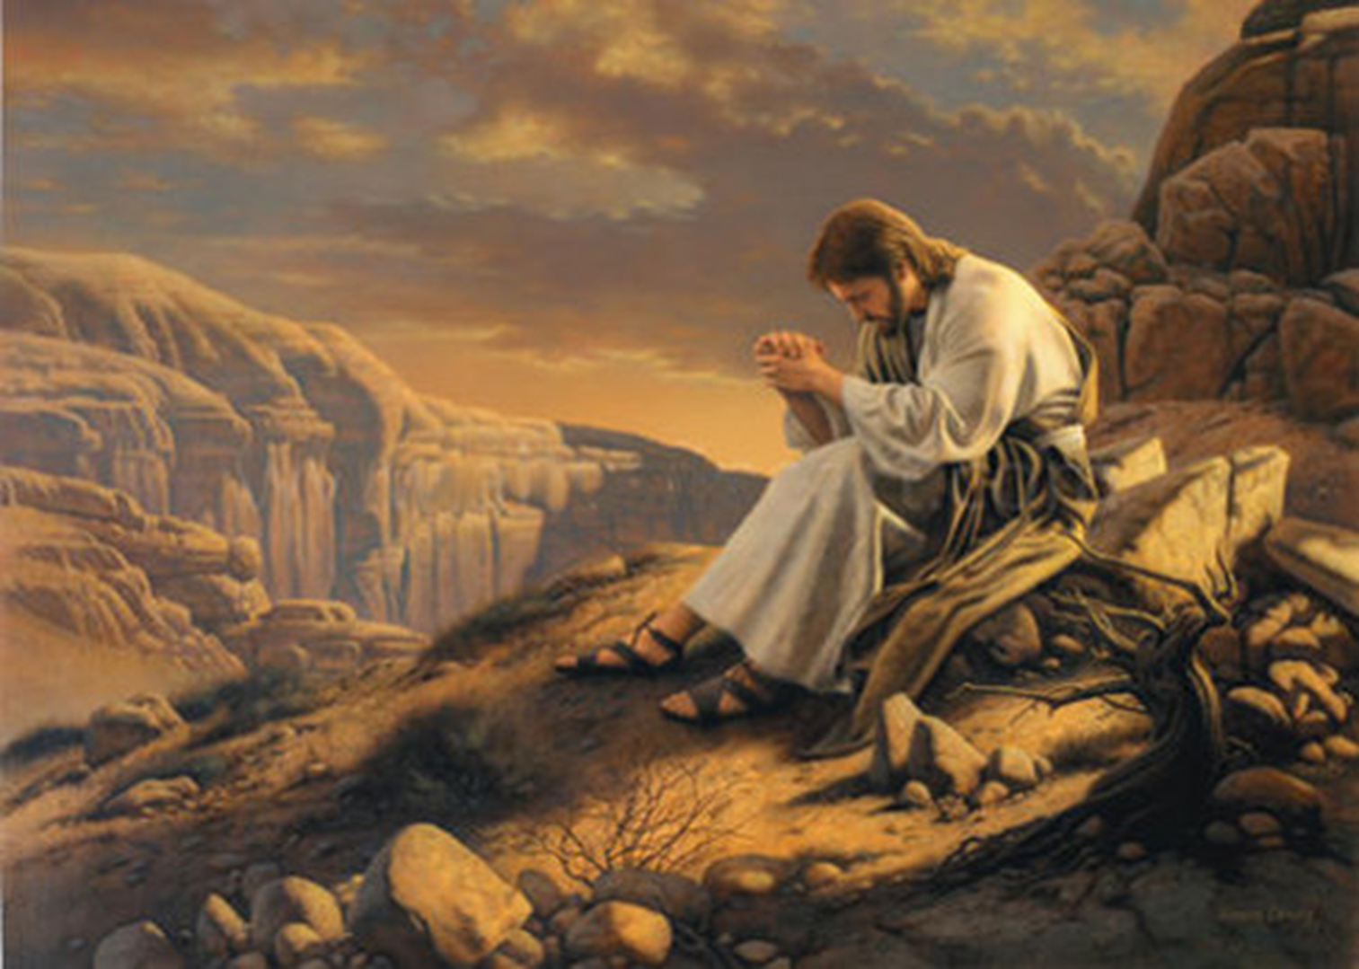
太4:1 当时，耶稣被圣灵引到旷野，受魔鬼的试探。4:2 他禁食四十昼夜，后来就饿了。

Slide 18
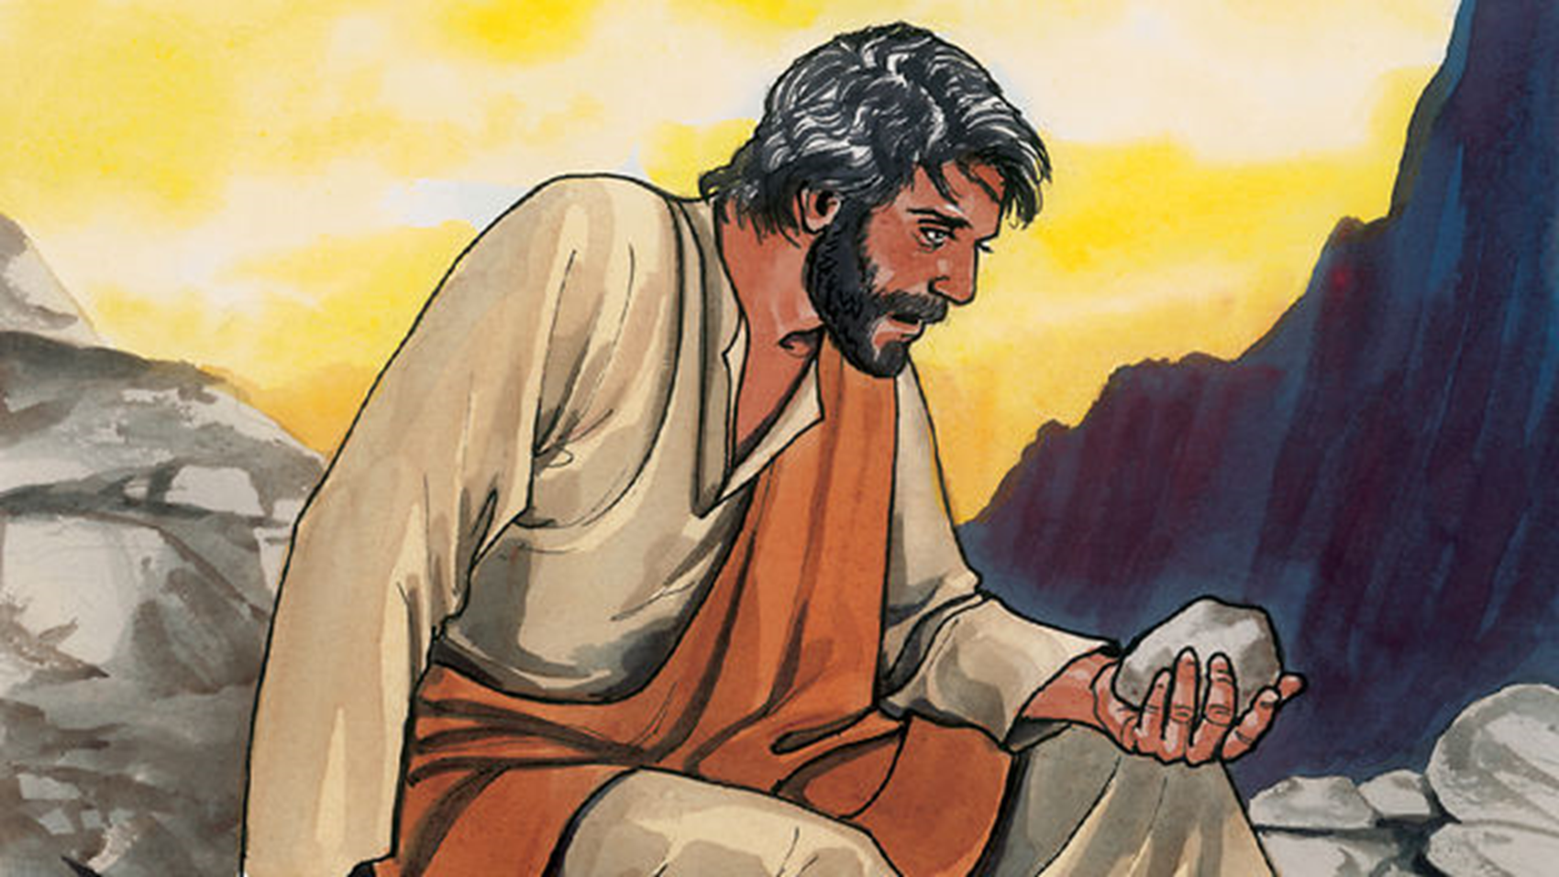
太4:3 那试探人的进前来，对他说：你若是神的儿子，可以吩咐这些石头变成食物。

Slide 19
太4:3 那试探人的进前来，对他说：你若是神的儿子，可以吩咐这些石头变成食物。

Slide 20
太4:4 耶稣却回答说：经上记着说：人活着，不是单靠食物，乃是靠神口里所出的一切话。
太3:17 从天上有声音说：这是我的爱子，我所喜悦的

Slide 21
人心：真正的属灵战场
新我
肉体
内心相信的真理
内心相信的谎言

Slide 22

